Slide 1
Testaanpak KetenTest B@P
Bart Broekman
Paul Custers
Versie: 1.0
Status: Definitief

Slide 2
Disclaimer
Dit document is bedoeld als voorbeeld van een Testplan dat in presentatie-vorm (PowerPoint) vastgelegd is ten behoeve van de plaatsing op TMap.net.
De inhoud is gebaseerd op een real-life project, maar is op vele plaatsen geanonimiseerd of inhoudelijk aangepast. Het mag derhalve niet gezien worden als volledig en correct beeld van de actuele situatie.
Aan de inhoud van dit document kunnen geen rechten ontleend worden. Dit document mag niet verder worden verspreid zonder toestemming van NS.
Voor verdere vragen kan contact opgenomen worden met:
Paul Custers - Paul.Custers@NS.NL
Onno Wierbos - Onno.Wierbos@NS.NL
Bart Broekman – broekman.bart@gmail.com

Slide 3
Input uit MTP
  PRA
  Testsoorten
  Scope

Slide 4
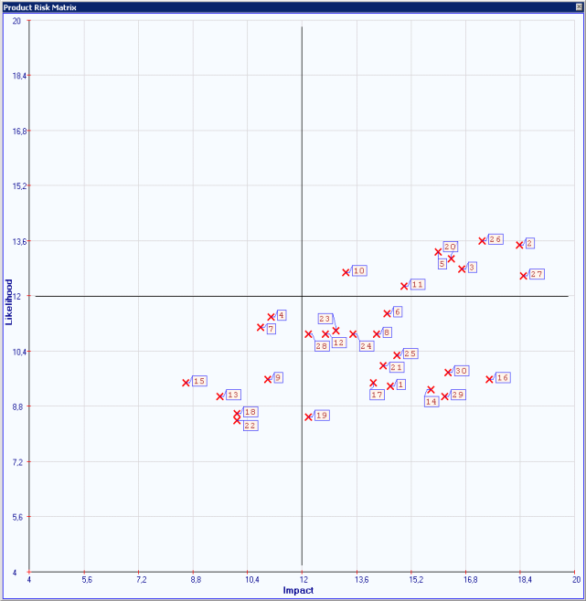
PRA-overview & testzwaarte
Zwaar testen
VMS – vertragingen
VMS – wijzigingen time-table
Dienstkaartjes – bulk
Dienstkaartjes – individueel
Duty scheduling – multi user
Performance
Availability

Slide 5
Testsoorten en Scope

Slide 6
Testsoorten (1)
Development (leverancier)
Business (NS)
Unit /
Unit Integratie Test
Systeem
Test
Ketentest
Gebruikers Acceptatie Test
Load & Performance Test
Deployment (Test)

Slide 7
Testsoorten (2) & scope
Systeemtest
Afzonderlijke componenten en interfaces
Werkt het ‘technisch’?
Ketentest
Het systeem als geheel
Data Scenario Tests : Vanuit het systeem-perspectief
Gebruikers Scenario tests : Vanuit het gebruiksperspectief
Gebruikers-acceptatietest
Kunnen de gebruikers (jullie!) hun werk uitvoeren met B@P?
Een soort ‘generale repetitie’
Load & Performancetest
Hoe snel reageert het systeem?
Kan het zware belasting aan?

Slide 8
Ketentest – Structuur / Testeenheden

Slide 9
Testeenheden KetenTest
KetenTest
Data Scenario Test
PeroneelsPlanningSysteem (PPS) input verwerking
VertragingsMeldingsSysteem (VMS) input verwerking
Tijd-gerelateerde elementen
Gebruikers Scenario Test
Happy flow
Live
Pre-fab

Slide 10
Data Scenario Test (DST)
PPS;
VMS
Specials
Tijd-gerelateerde elementen (consistentie tijd-registratie)
Pre-fab data (gefabriceerd voor specifieke testdoelen)
Doel: Specifieke requirements (niet direct op gebruiksproces):
Doel: Uitgebreide variaties in input-data
Gerelateerd aan “high scores” uit PRA
Soort vervolg van SysteemTest op A-omgeving
...

Slide 11
Aanpak / Dekking - DST
Data variaties
Interface definities
Analyse concrete input-files
Verwerken production feed
Proces flow
Use Case paden
Fail-over situaties
Beheer-activiteiten

Slide 12
Opzet testuitvoering DST
PPS
Live-VMS
Replayer
Tool
II
VMS processing
I
INPUT
I: Replay pre-fab VMS testdata
II: Monitoring live VMS-feed
B@P
OUTPUT controle
B@P Log
Task Changes
New Tasks (assigned/unassigned)

Slide 13
Gebruikers Scenario Test (GST)
Happy flow scenario’s
Live scenario’s
Live Dagplan & systeemfiles
Live input datastromen
Pre-fab scenario’s
Uitvoeren ad-hoc bijsturingsacties op live data (zoals in GAT)
Uitvoeren ‘standaard’proces van Start tot Eind
Inlezen dag-info t/m aanmaken dienstkaartjes
Geen speciale/uitzonderlijke situaties
Pre-fab data (gefabriceerd voor specifieke testdoelen)
Dagplan “as is”; systeemfiles ge-edit
Uitvoeren van voorbereide ‘scripted’ acties
Doel: Afdekken variaties in gebruiksproces
Doel: Werkt het in realistische situatie met productie-data
Doel: Werkt het bedrijfsproces überhaupt?
Naar eindafnemers: treinpersoneeldevice; Web; Business Intelligence; …

Slide 14
Testbasis / Dekking - GST
Gebruikersprocessen zijn nog onvoldoende gespecificeerd
Beheerprocessen idem
Brown paper session (Ontwerp; RBC; NBC)
“GAT overzicht” (interviews met RBC-ers)
‘Atomaire processen’
Use Cases

Slide 15
Testbasis – “GAT overzicht”
Verzoek Personeel
Aanvang Dienst
Wijziging trein samenstelling
Ziekmelding
Tijd Conflict
Plaats Conflict
Oorzaak conflict
Kering Trein
Vertraging
Conflict
Afwezigheid
Conflict in dienst
Infra beperking
Norm conflict
Ja
Nee
Nieuwe conflicten ?
Einde proces
Zacht
Hard
Manco
Dienstkaartje
Communicatie
Tijd / Dienstlengte
Bellen
Accepteren
Zacht conflict
Personeel
Taak informatie
Locatie
Zacht
Informatie voor oplossing
Soort / type trein
Manco
Wijziging Dienst
Oplossing conflict
Beschikbaar personeel
Hard
Wijziging Personeel
Opgeheven Trein
Machinist
Conducteur
Kleinere trein
BOA
MAT bevoegdheid
Weg Bekendheid

Slide 16
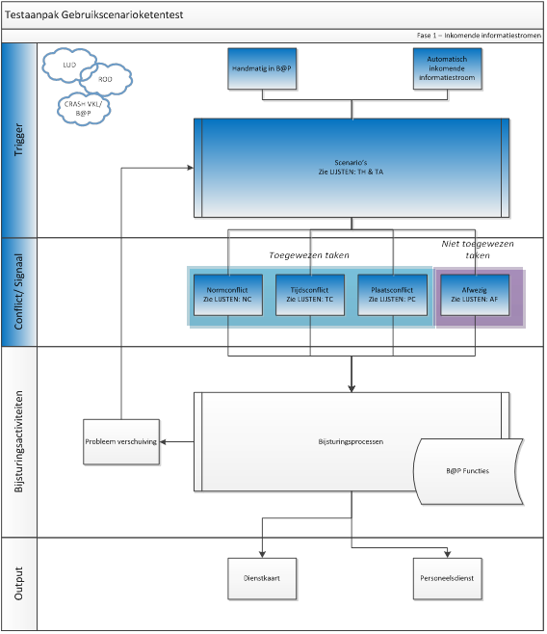
Aanpak / Decompositie - gebruiks-scenariotest

Slide 17
Aanpak – Systemen & Datastromen
PPS
yy
B@P
xx
yy
xx
yy
ESB
xx
xx
VMS
ESB
xx
xx
xx
xx
xx
xx
xx

Slide 18
Testspecificaties – review & accordering
Gemandateerde reviewers door Niek vastgesteld:
Testeenheden Ketentest | Reviewers
Gebruikers Scenario Test | Rupert Owen
Data Scenario Test - PPS | Rajiv Owen
Data Scenario Test - VMS | Rajiv Owen
Data Scenario Test - TimeZones | Sheryl Rajiv

Slide 19
Testomgeving - inrichting

Slide 20
Uitgangspunten qua testuitvoering
Meerdere testers kunnen parallel hun eigen test uitvoeren zonder elkaar in de weg te zitten.
Een realistische “live” situatie is beschikbaar, om systeemgedrag te observeren en mee te “spelen” (error guessing).
Om patches voor specifieke problemen uit Productie te testen, is een representatieve situatie beschikbaar. Met name xx- en yy-koppeling.
Middelen zijn beschikbaar om
  specifiek voorbereide (prefab) uitgangssituatie te installeren
  prefab testinvoer in B@P in te voeren
  (waar nodig) tussenresultaten op te vangen en te analyseren

Slide 21
Fysieke inrichting van A-omgeving
Zeven (7) datasets, waarop parallel tests uitgevoerd kunnen worden:
1x “Acceptatie” met live data feeds; 6x “Test1(..6)” met prefab data feeds
Iedere dataset gekoppelde adapters voor vertragingen en dienstkaartjes,
inclusief Replay-Tool voor het voeden van B@P met prefab data.
Software versies gelijk aan die in Productie.
Testware (testscripts en prefab testdata) beheerd op projectomgeving (TOPAAS).
File-transfer mechanisme en voorzieningen voor uitwisseling testdata en testresultaten.

Slide 22
Datasets & Test-input
real-time test-input
B@P - Dataset
data geladen
(live) vertragingen
actueel Dagplan
vertragingen Adapter
“Acceptatie”
(live) dienstkaartjes
(edited) vertragingen
dienstkaartjes Adapter
actueel Personeelsplan
Log Replayer
(edited) dienstkaartjes
Testdata (prefab)
vertragingen Adapter
“Test-1”
(prefab) Dagplan
Log Replayer
Niet gebruikt
dienstkaartjes Adapter
(prefab) Personeelsplan
Testdata (prefab)
vertragingen Adapter
“Test-5”
(prefab) Dagplan
Log Replayer
Niet gebruikt
dienstkaartjes Adapter
(prefab) Personeelsplan
Testdata (prefab)
vertragingen Adapter
“Test-6”
(prefab) Dagplan
Log Replayer
Testdata (prefab)
dienstkaartjes Adapter
(prefab) Personeelsplan

Slide 23
Beheer & rechten
Eigenaar van de A-omgeving is Paul Custers (ProgrammaTestmanager)
Installeren software:
  Paul Custers: opdrachtgever,
  evt. gedelegeerd aan Bart Broekman
  Infra-leverancier: uitvoerder (na opdracht)
Beheer van data:
  Infra-leverancier: dataset “Acceptatie”, inlezen actuele Dagplan en Personeelsplan (dagelijks)
  Testteam: overige datasets, inlezen pre-fab Dagplan en Personeelsplan
Voorzieningen / rechten van de testers
  Inloggen op A-omgeving en op B@P
  Uitvoeren Datamanager-proces en ReplayerTool
  Transfer systeemfiles (pre-fab) naar A-omgeving
  Lezen en opslaan van log-files

Slide 24
Toegang (log in) & File Transfer
Login
Login
TOPAAS
Kantoor
Werkplek
File-X
RDP
{export]
Login
File-X
Algemeen-A
Save naar [Mijn documenten]
[]:\ File-X
RDP
Login
[INFRA]-A
[]:\ File-X
Copy naar schijf-Q
(shared voor alle testers)
DOS prompt
[VMS]adapter
B@P server
Appl. server
Q:\ File-X

Slide 25
TestwareBeheer – TOPAAS en RQM

Slide 26
TMapNext – Hiërarchie van Testware
Project
Testsoort
Testeenheid
fysiek testgeval
DetailTestPlan (DTP)
(definieert testeenheden)
ProductRisicoAnalyse (PRA)
(logisch) Testontwerp
(resulteert in testgevallen)
Testgeval
logisch testgeval
MasterTestPlan (MTP)
(definieert testsoorten)
TOPAAS
“Test Management
deliverables”
RQM
“Construction”-
producten

Slide 27
RQM – Hiërarchie van Testuitvoering
Project
Oplevering
(release)
(Geplande)
tests
TestPlan (“Light” template)
(definieert geselecteerde uit te voeren tests)
Test Suite
(definieert een samenhangende set testgevallen)
Test Case + Test Script
(beschrijft uitgewerkt testgeval)

Slide 28
TMapNext vs RQM – mapping van termen
TMapNext | RQM | Toelichting
PRA | - | doc in TOPAAS
MTP | - | “
DTP | - | “
- | Test Plan | Voor iedere oplevering een nieuw Test Plan. Beschrijft de tests die voor deze specifieke oplevering uitgevoerd moeten worden. Is de basis voor rapportages over de testresultaten voor deze oplevering.
Testeenheid | Test Suite | Een zorgvuldig gekozen managebare eenheid van Testen. Iedere testeenheid heeft eigen Testontwerp dat resulteert in de benodigde set testgevallen
logisch testgeval / fysiek testgeval | Test Case / Test Script | 1-op-1 relatie logisch-fysiek Abstracte beschrijving en concrete uitwerking

Slide 29
Werkwijze – vastleggen testware
PRA, MTP en DTP(‘s) opslaan in TOPAAS (als Word document)
Overige testware vastleggen in RQM:
Voor iedere testeenheid die in het DTP bedacht is een “Test Suite” aanmaken met een zinvolle benaming.
Bijv. “DST_VMS”, wat staat voor “DataScenarioTest op de vertragingsverwerking”.
Testontwerp voor de testeenheid uitvoeren volgens TMapNext.
Dus testontwerptechniek toepassen en logische testgevallen afleiden.
Vastleggen van de logische testgevallen als “Test Case”
Gebruik zinvolle naam die aangeeft bij welke testeenheid het testgeval hoort, door TestSuite-naam als begin op te nemen. Bijv. “DST_VMS_UC30_TC001”.
Vul in “Description” van de Test Case een bondige omschrijving (1 regel) van de kern van wat er met dit testgeval getest wordt.
Werk het testgeval fysiek uit in een Test Script (dezelfde naamgeving) met daarin de concrete uit te voeren test-stappen met bijbehorende resultaatverwachting.

Slide 30
Werkwijze – uitvoeren test in RQM
Creëer Test Plan voor de oplevering die getest moet worden.
Selecteer bestaande Test Suites die volledig uitgevoerd moeten worden.
bijv. “DST_VMS” die alle VMS-testgevallen bevat.
Creëer specifieke Test Suites voor bijvoorbeeld:
  Selectie van testgevallen t.b.v. regressie
  bijvoorbeeld “DST_VMS_regressie”
  Nieuwe testgevallen voor specifieke RFC die in deze levering gerealiseerd is
Indien nodig/zinvol losse Test Cases aan Test Plan toevoegen t.b.v. het hertesten van opgeloste bevindingen.
Tester krijgt specifieke Test Suite toegewezen.
Tester start uitvoering van de Test Suite (dus niet los de onderliggende Test Cases) en legt het resultaat vast (Test Execution Record).
Idem voor de losse Test Cases.
Op overkoepelend niveau van Test Plan kan nu gerapporteerd worden over voortgang (“Not started / Completed”) en resultaat (“Passed / Failed”)

Slide 31
Organisatie - bemensing

Slide 32
Testorganisatie
Programma Test Manager Paul Custers
Test Manager B@P Bart Broekman
Testers Ketentest Ann
Hall
Mei Li
Test Lead GAT Owen
Performance Test Lead Onno Wierbos
Testers Performance Herman
Geza

